Slide 1
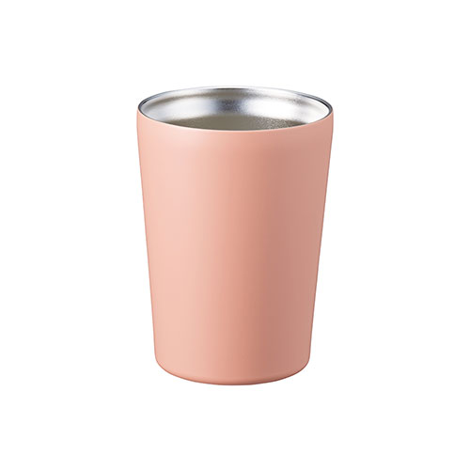
【提案書】
ステンレスサーモタンブラー380ml
特徴
380mlサイズのシンプルなタンブラー。カラーバリエーションが豊富でシンプルなデザインが映えます。ステンレス素材の真空二重構造で保冷・保温効果はバツグン、使い勝手の良いアイテムです。
商品写
納期
納期スペース
仕様
素材：ｽﾃﾝﾚｽ(18-8) 他
サイズ：φ84×112(mm)
容量：380ml
包装：PP袋､紙箱
備考：取説付(紙箱面)
お見積
お見積りスペース

Slide 2
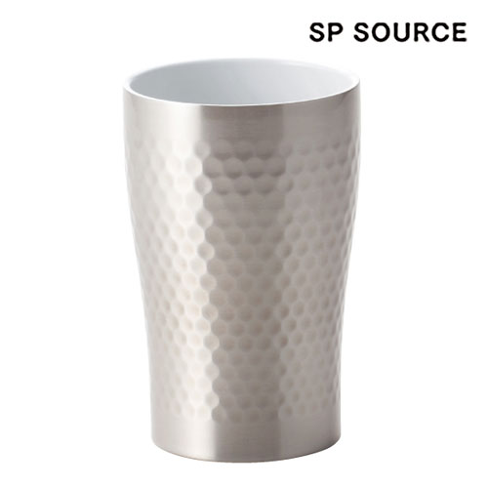
【提案書】
セラミックコート真空ステンレスタンブラー
特徴
洗いやすく汚れにくいセラミックコートと、保冷温効果の高い真空ステンレス素材が特徴の、見た目もおしゃれなタンブラーです。オリジナル名入れプリントも格安で承ります。
納期
納期スペース
仕様
カラー展開：全2色
素材：ステンレス
サイズ：φ74×116mm
容量：約280ml
包装：化粧箱
備考：真空構造、内面/セラミックコーティング
お見積
お見積りスペース

Slide 3
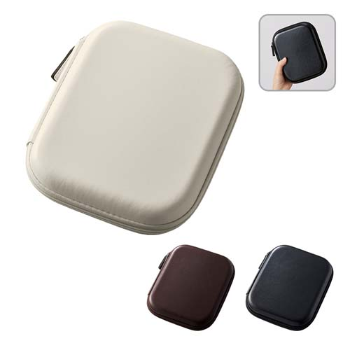
【提案書】
レザースタイルマルチケース(L)
特徴
Lサイズの、大きく開いて使えるためとっても便利なマルチケースです。レザー風の合皮素材のため見た目もおしゃれ。ホワイト、ブラック、ブラウンの三色展開から選択可能です。
商品写
納期
納期スペース
仕様
素材：PU、EVA 他
サイズ：148×180×37（mm）
包装：OPP袋、紙箱
備考：取説付(紙箱面)
お見積
お見積りスペース

Slide 4
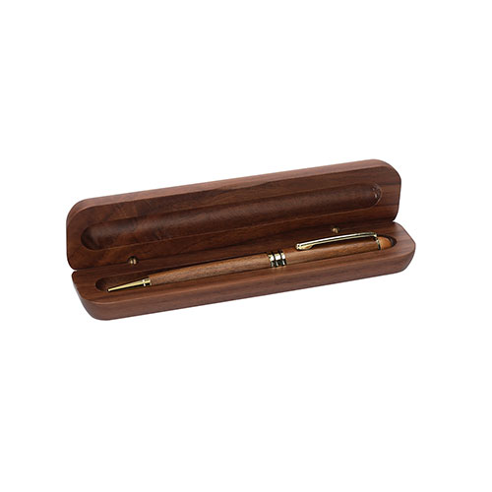
【提案書】
木箱BP(クルミ)
特徴
木のナチュラルな温かみと高級感を兼ね備えた上質なボールペンを、これまた重厚な専用の木製ケースに入れました。ケース側にオリジナル名入れが可能で、記念品用等として人気です。
納期
納期スペース
仕様
素材：木(クルミ)
包装：箱入 箱サイズ/173×42×25mm
お見積
お見積りスペース

Slide 5
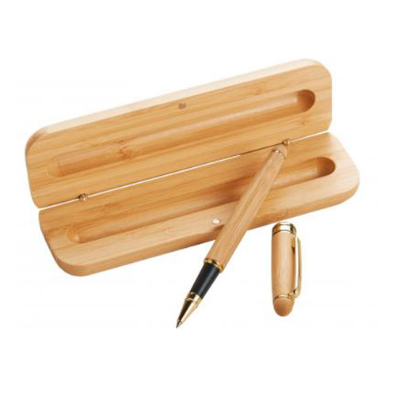
【提案書】
竹製ボールペン #CO2排出権付
特徴
環境に優しい竹を使って製作したボールペン。マグネット開閉式の竹製ハードケースに収納された特別感のあるアイテムです。オリジナル名入れをして、ご成約記念・周年記念などにご活用ください。
納期
納期スペース
仕様
素材：本体/竹・スチール・ポリプロピレン・アルミニウム 専用ケース/竹・スチール・マグネット
サイズ：全長約14.2cm
包装：化粧箱入り
お見積
お見積りスペース

Slide 6
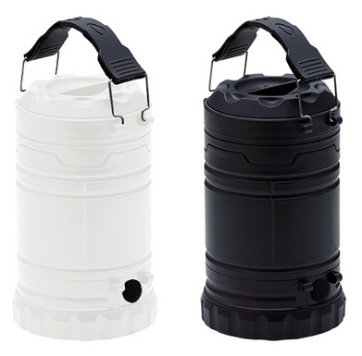
【提案書】
COB3フェイスランタン ビッグライト
特徴
懐中電灯にもなるしランタンとしても使える強力なビッグライトです。アウトドアイベントはもちろん、緊急災害時などにも非常に役立ちますのでひとつ備えて置くと安心。是非ご活用ください。
納期
納期スペース
仕様
素 材：PP 他
サイズ：収納時/Φ86×145(mm)、ランタン使用時/Φ86×195(mm)
付属品：単3乾電池3本(付属)、取説付
包 装：エアパッキン、紙箱
備 考：ブラック・ホワイト
お見積
お見積りスペース

Slide 7
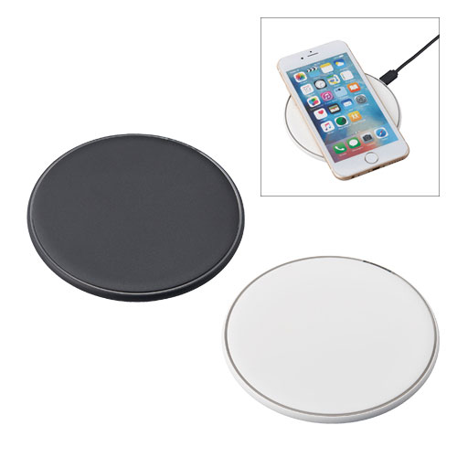
【提案書】
ワイヤレス充電器 ラージパッド
特徴
Qi規格対応スマートフォンでしたら、この上に置くだけで充電ができる、とても便利なワイヤレス充電器のラージバッドです。バッドの表面にオリジナル名入れが可能ですので、PR効果も抜群！
納期
納期スペース
仕様
素 材：ABS、PC 他
サイズ：φ100×7mm（包装形態：Qi規格対応）
機 能：出力/3.5W
付属品：取説付、micro USBケーブル付属
備 考：ブラック、ホワイト
お見積
お見積りスペース

Slide 8
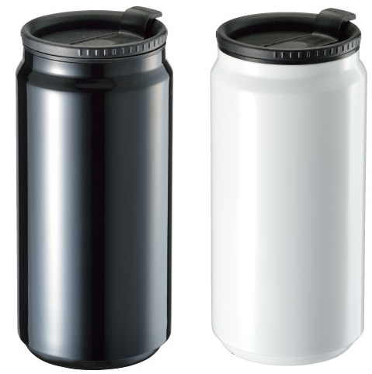
【提案書】
缶型サーモステンレスタンブラー
特徴
真空二重構造で保温・保冷力に優れたステンレスタンブラーから、見た目も可愛くインパクトのある缶型タイプが登場。オリジナル名入れするデザインもよく映えますので販促に是非ご活用下さい！
納期
納期スペース
仕様
素 材：ステンレス(18-8)､PP 他
サイズ：φ71×148mm
容 量：340ml
付属品：取説付(紙箱面)
備 考：ブラック・ホワイト
食品衛生検査済
お見積
お見積りスペース

Slide 9
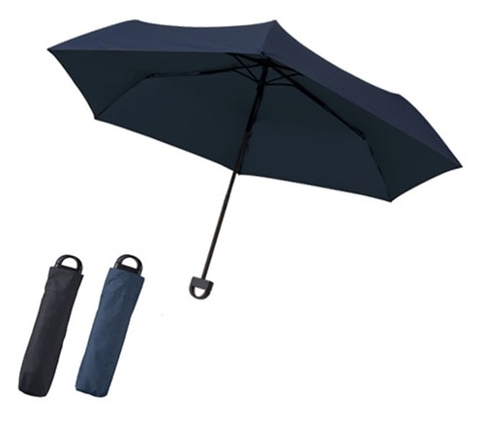
【提案書】
ハンガーグリップUV折リタタミ傘
特徴
持ち手部分をくるっと回すとハンガーフックとなり、テーブルの端などに引っ掛けられるアイデア折りたたみ傘です。オリジナル名入れは専用の収納袋に可能ですので、販促用等にもおすすめ。
納期
納期スペース
仕様
素 材：ポンジ(ポリエステル)､スチール 他
サイズ：親骨/約530mm､折りたたみ時/約270mm
（包装形態：OPP袋）
付属品：取説付､ネイルガード付
備 考：ネイビー・ブラック
お見積
お見積りスペース

Slide 10
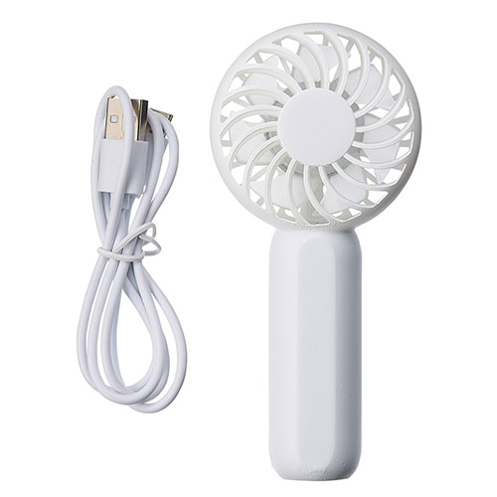
【提案書】
プチハンディファン
特徴
コンパクトな手の平サイズのためどこへでも持ち歩けるプチハンディファン。Type‐Cで充電可能な点も好ポイント。夏イベントやキャンペーンのノベルティ用などにおすすめです。
納期
納期スペース
仕様
素材：ABS
サイズ：130×63×35mm
包装：箱入 箱サイズ／140×70×45mm
お見積
お見積りスペース

Slide 11
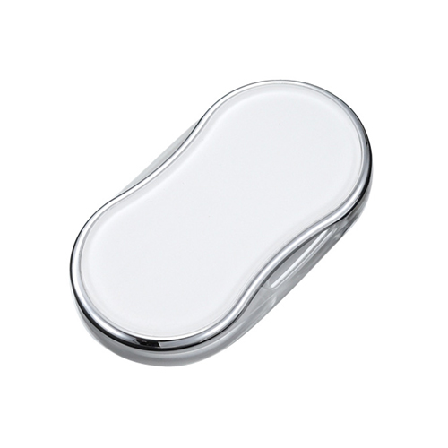
【提案書】
スライドルーペ
特徴
収納されているレンズをスライドさせて出すとライトが点灯するとっても便利で実用的なルーペです。手のひらサイズですので持ち歩きも容易です。名入れプリント可能なためノベルティ用にも是非。
納期
納期スペース
仕様
素 材 ： ABS・アクリル
サイズ ： 43×79×12mm
付属品 ： 電源/ボタン電池(CR2016)2ヶ付(モニター)
包 装 ： 箱入 箱サイズ/56×85×18mm
お見積
お見積りスペース

Slide 12
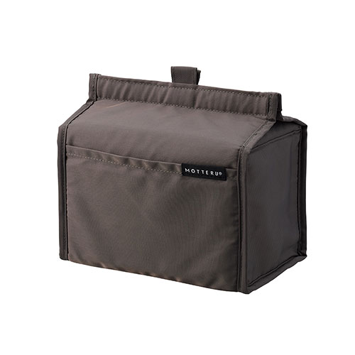
【提案書】
MOTTERU クーラーポーチ
特徴
保冷機能付きクーラーポーチは、お弁当箱が丁度入るサイズ感で持ち運びに便利。表生地には、エコな再生PETを使用。オリジナル名入れをして物販・ノベルティとしてご使用ください。
商品写
納期
納期スペース
仕様
素材：ポリエステル(再生PET)、ポリエステル
サイズ：本体/約190×200×110(mm)(ﾙｰﾌﾟ含まず)
包装：ﾍｯﾀﾞｰ付OPP袋､台紙
備考：取説付(台紙面) 表地は再生PET生地使用、裏地は抗菌・防臭加工済
お見積
お見積りスペース

Slide 13
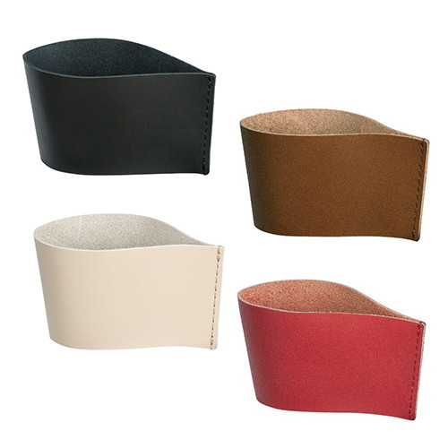
【提案書】
本革カップホルダー
特徴
ノベルティアイテム用として、手軽ながら本革仕様で好印象を与えられるこちらのカップホルダーは人気の高い商品です。黒、ブラウン、グレージュ、赤の4色展開の中からお選びください。
納期
納期スペース
仕様
素 材：本革
サイズ： W110×H50×D2mm
包 装：クリアケース入り
生産国：日本製
注意事項
受注生産品となりますので 発送までにお時間をいただいております。
※納期についてはお問い合わせください。
備 考：黒・ブラウン・グレージュ・赤
お見積
お見積りスペース

Slide 14
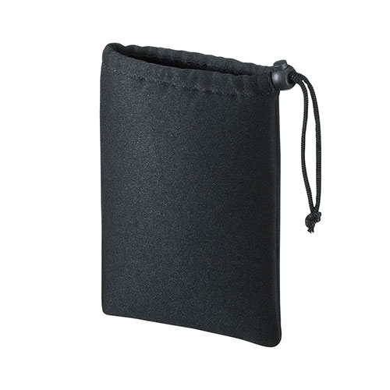
【提案書】
サンワサプライ マルチクッションケース(Sサイズ・巾着タイプ・ブラック)
特徴
モバイルバッテリーやACアダプタ、ケーブルなどの小物・電子辞書収納に便利なSサイズ＆巾着タイプのマルチクッションケース。ソフトな手触りのウレタンクッションが機器を優しく保護します。
納期
納期スペース
仕様
素材：ポリエステルジャージ、ポリウレタン
サイズ：外寸/W140×D20×H200mm、参考収納寸法/W110×D35×H155mm
重量：20g
機能：■ソフトな手触り＆クッション性抜群で大切な機器をキズから守る ■バッグの中の整理に最適 ■タブレットアクセサリなどの小物収納に最適 ■巾着タイプ
備考：対応機種：USB電源アダプタ、メモリーカードなどのタブレットアクセサリ、小物 《電子辞書》■SHARP：PW-SJ4/H4/B4/A4
お見積
お見積りスペース

Slide 15
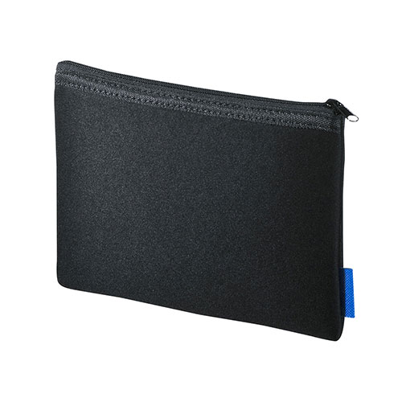
【提案書】
サンワサプライ マルチクッションケース(Sサイズ・ブラック)
特徴
ソフトな手触りのウレタンクッションが、大切な機器を優しく保護するSサイズのマルチクッションケース。モバイルバッテリーやACアダプタ、ケーブルなどの小物や電子辞書の収納に最適です。
納期
納期スペース
仕様
素材：ポリエステルジャージ、ポリウレタン
サイズ：外寸/W185×D20×H140mm、参考収納寸法/W155×D35×H110mm
重量：20g
機能：■ソフトな手触り＆クッション性抜群で大切な機器をキズかた守る ■バッグの中の整理に最適 ■タブレットアクセサリなどの小物収納に最適
備考：対応機種：USB電源アダプタ、メモリーカードなどのタブレットアクセサリ、小物 《電子辞書》■SHARP：PW-SJ4/H4/B4/A4
お見積
お見積りスペース

Slide 16
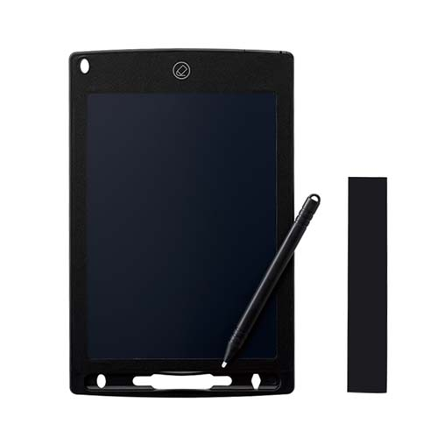
【提案書】
電子メモ 8.5インチ
特徴
どのタッチペンでも使える上、もちろん付属ペンもある8.5インチの電子メモです。マグネットで冷蔵庫などに貼ることもできる上、ロック機能付きで使い勝手も良いアイテムです。
納期
納期スペース
仕様
素材：ABS、他
サイズ：本体/142×222×6(mm)、付属ペン/9×125×5(mm)
包装：ウレタン、白箱、他
備考：マグネットシール、テスト用ボタン電池1個、取説付
お見積
お見積りスペース

Slide 17
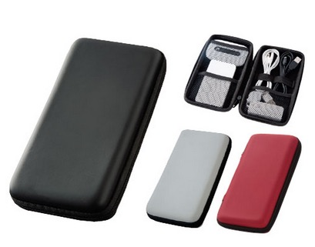
【提案書】
モバイルアクセサリーケース(L)
特徴
すっきりとしたシンプルなデザインのため、オリジナルデザインの名入れプリントがよく映えるLサイズのモバイルアクセサリーケースです。カラー展開は3色。お好みでお選びください。
納期
納期スペース
仕様
素 材：PU､EVA 他
サイズ：195×110×37mm
付属品：取説付(紙箱面)
備 考：レッド・ブラック・グレー
お見積
お見積りスペース

Slide 18
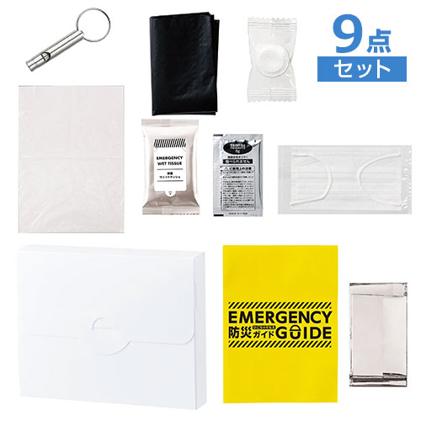
【提案書】
防災緊急9点セット ケースタイプ
特徴
本棚やオフィスデスクの引き出しなど、狭い場所にも収納できる！自宅や職場、避難所で待機する際に便利な、防災グッズ9点セット。名入れをすれば防災キャンペーンノベルティに最適です。
商品写
納期
納期スペース
仕様
素材：ケース/PP マスク/不織布(PP) 圧縮タオル/レーヨン 他 アルミブランケット/アルミ蒸着PET ウェットティシュ/ポリエステル、レーヨン 凝固剤/〇〇 携帯トイレ付属ごみ袋/PE ポリ袋/PE ホイッスル/アルミ 他 防災ガイド/紙
サイズ：ケース:200×160×35mm マスク/約165×95(mm) 圧縮タオル/広げた時:約200×220(mm) アルミブランケット/1400×700(mm) ウェットティッシュ/92×144(mm) 凝固剤/50×83(mm) 携帯トイレ付属ごみ袋/650×500(mm) ポリ袋/80×270(mm) ホイッスル/29×46×9(mm) 防災ガイド/70×105(mm)
包装：PE袋
備考：取説付
お見積
お見積りスペース

Slide 19
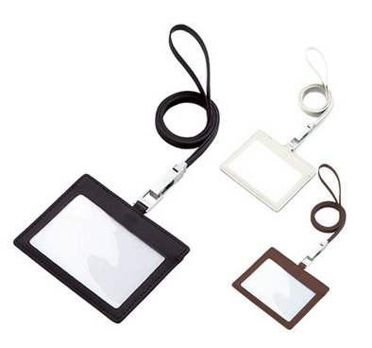
【提案書】
レザーIDカードホルダー(ネックストラップ付)
特徴
高級感のある牛革素材を使っていますのでビジネスシーンにも最適なIDカードホルダーです。本体と同色のネットストラップ付き。カラーバリエーションは全3色。オリジナル名入れも可能です。
納期
納期スペース
仕様
素 材：牛革(スプリットレザー)､PVC､PU､亜鉛合金 他
サイズ：カードケース/約101×80×2mm･ネックストラップ/約830×8mm
付属品：取説付
包 装：OPP袋､台紙
備 考：チョコレートブラウン・リアルブラック・ホワイト
お見積
お見積りスペース

Slide 20
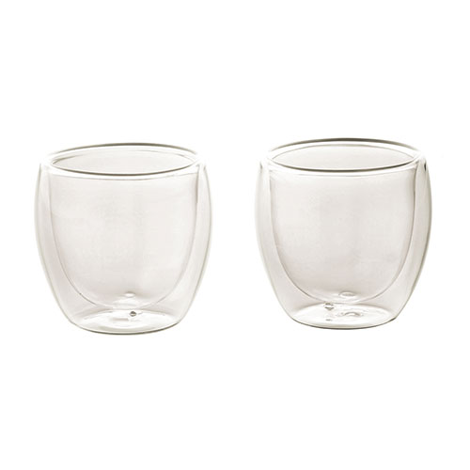
【提案書】
ブランジェリーメール・耐熱ダブルウォールグラス2P
特徴
熱いものを入れても手にその熱が伝わりづらく、冷たいものを入れても結露しにくい、二重構造で便利な耐熱グラスの2Pセットです。高級感があるため贈答用や記念用などにもおすすめです。
商品写真
納期
納期スペース
仕様
素 材 : ホウケイ酸ガラス
サ イ ズ : φ78×80mm箱サイズ90×190×92mm
包 装 : 化粧箱入り
容 量 : 200ml
備 考 : 名入れ可能 ※手作りの為、形、容量・重量等に多少の個体差が生じる場合があります。
お見積
お見積りスペース

Slide 21
【提案書】
オリジナル風呂敷（大）
特徴
大きな900×900mmサイズの風呂敷。物を包んで持ち運んだり収納したりと、多用途で繰り返し使える、環境に優しいエコなノベルティグッズや物販品として再注目されています。
商品写
納期
納期スペース
仕様
印刷：昇華転写
サイズ：W900×H900㎜程度
素材：ポリエステル
包装：個別袋入れ
お見積
お見積りスペース

Slide 22
【提案書】
オリジナル扇子（両面貼り紙）
特徴
表と裏の両面に紙を貼ることで、骨が見えなくなり、見た目が美しく、高級感がぐっと増した仕上がりの扇子です。両面同柄や両面別柄などお客様のご要望に沿ったオリジナル扇子を製作します。
商品写
納期
納期スペース
仕様
印刷：両面オフセット印刷
サイズ：7寸30間
素材：紙・竹（白・茶・黒）
お見積
お見積りスペース

Slide 23
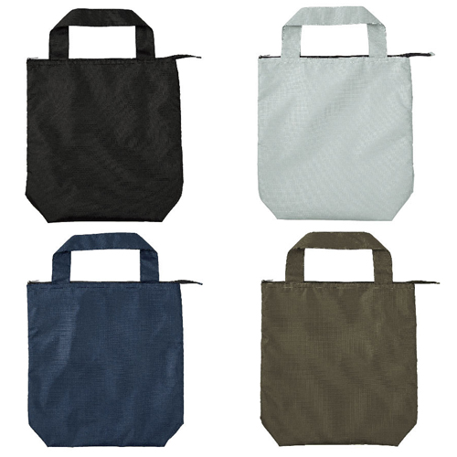
【提案書】
テントクロス折りたたみ保冷温トート
特徴
コンパクトにたためるため持ち歩きにも便利な上、耐久性にも優れたテントクロス生地を使用した、非常に便利な保冷温トートです。黒、ブレー、ネイビー、オリーブの4色展開から選択可能です。
納期
納期スペース
仕様
素 材：ポリエステル他
サイズ： (持ち手含まず)W360×H350×D100mm、
(収納時)W130×H140×D10mm付属品： OPP袋入り
包 装： OPP袋入り
備 考：黒・グレー・ネイビー・オリーブ
注意事項
※サイズは標準値です。縫製品の為、実際のサイズは異なる場合があります。
お見積
お見積りスペース

Slide 24
【提案書】
モシモニソナエル ワイドFM/AMラジオ
特徴
非常時に役立つワイドFM対応の携帯ラジオです。災害時には何よりもまず情報が必要となりますが、これひとつ備えておけば安心です。防災イベントのノベルティ等にもおすすめです。
商品写真
納期
納期スペース
仕様
カラー展開：単色
素材：ABS
サイズ：67×100×34mm
包装：化粧箱
備考：単三乾電池2本使用(別途)
お見積
お見積りスペース

Slide 25
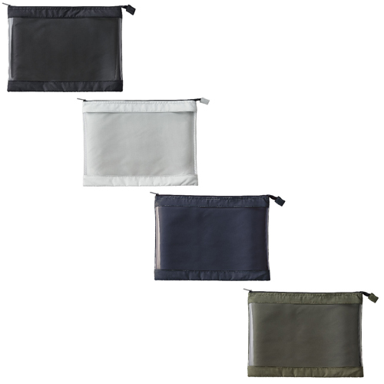
【提案書】
テントクロスクリアポーチ
特徴
丈夫なテントクロス生地を使用し表面はクリアで中身が視認できるとっても便利な黒色のポーチです。撥水加工が施されていますのでちょっとした水濡れからも中身を守ってくれて便利です。
納期
納期スペース
仕様
素 材：ポリエステル、PVC他
サイズ： W245×H330×D20ｍｍ
包 装： OPP袋入り
備 考：黒・グレー・ネイビー・オリーブ
注意事項
※サイズは標準値です。縫製品の為、実際のサイズは異なる場合があります。
お見積
お見積りスペース

Slide 26
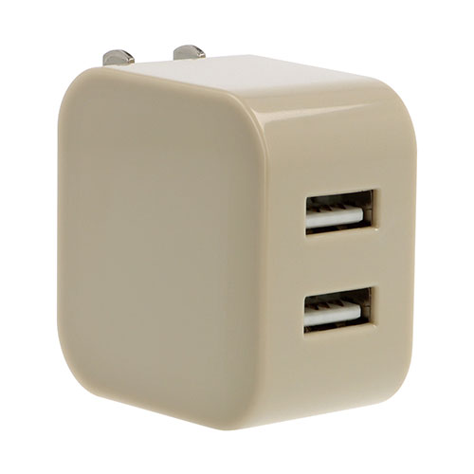
【提案書】
USBアダプター2ポート(3.4A)
特徴
2台同時に急速充電ができるUSBアダプター。プラグ部分を折り畳んで収納できるので、持ち運びにとても便利！オリジナルの名入れやプリントをすればノベルティグッズや物販用に最適です。
商品写
納期
納期スペース
仕様
カラー展開：ネイビー、オリーブ、グレージュ
素材：PC、ABS他
サイズ：縦47×横46×高28mm
包装：化粧箱入
お見積
お見積りスペース

Slide 27
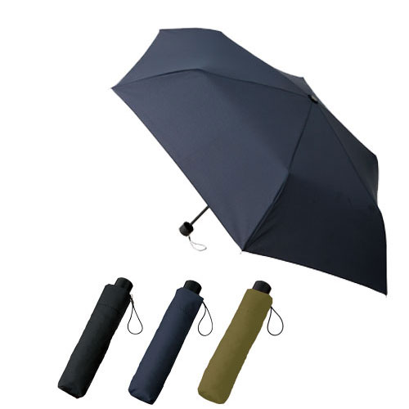
【提案書】
スタンダードUV折リタタミ傘
特徴
雨傘としても日傘としても利用できる便利なスタンダードな折りたたみ傘です。カラーバリエーションは全4色でご用意しており、専用の収納袋にはオリジナルデザインの名入れが可能です。
納期
納期スペース
仕様
素 材 ： ポンジ(ポリエステル)､スチール 他
サイズ ： 親骨/約530mm､折りたたみ時/約235mm
付属品 ： 取説付､ネイルガード付
包 装 ： OPP袋
お見積
お見積りスペース

Slide 28
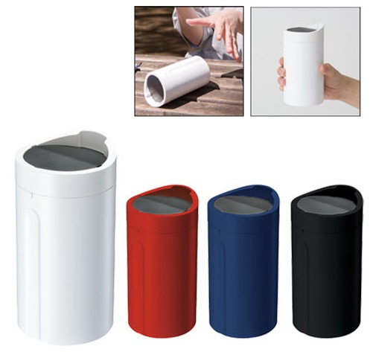
【提案書】
倒れてもこぼれないサーモタンブラー
特徴
倒しても中身をこぼさない上、断熱材入りで保温保冷効果のある便利なサーモタンブラーです。シンプルな見た目ですがカラーバリエーションは全4色ありますので、名入れ用におすすめです！
納期
納期スペース
仕様
素 材：ABS､シリコーンゴム 他
サイズ：Φ72×140mm
容 量：280ml
機 能：本体耐熱温度80℃
付属品：取説付(紙箱面)
備 考：レッド・ネイビー・ブラック・ホワイト
食品衛生検査済
お見積
お見積りスペース

Slide 29
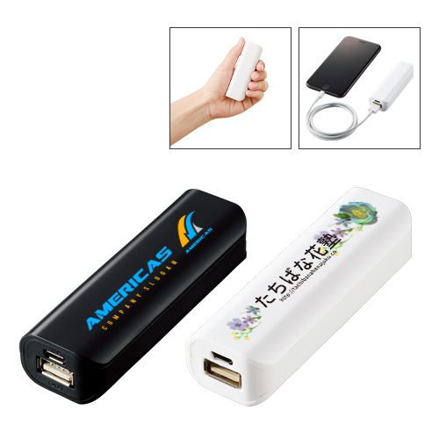
【提案書】
ポケットモバイルチャージャー2200
特徴
バッグの中に入れておいても邪魔にならないコンパクトな手の平サイズの、2200mAhタイプなモバイルチャージャーです。ホワイトとブラックの2色展開からお選びください。
納期
納期スペース
仕様
素 材：ABS 他
サイズ：30×93×21mm
重 量：約66g
機 能：最大出力1A、バッテリー容量2200mAh
付属品：取説付、micro USB・Type-Cケーブル付属
備 考：スマートフォン約1回充電可能
ブラック、ホワイト
お見積
お見積りスペース

Slide 30
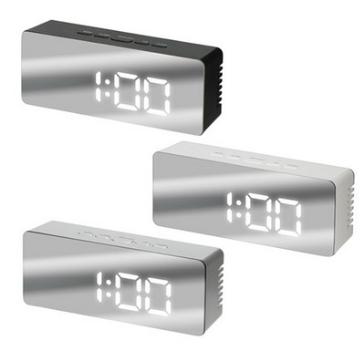
【提案書】
ミラークロック(ワイド)
特徴
黒、白、シルバーの3色から選べるワイド側のミラークロックです。スタイリッシュな見た目ながら、時計、アラーム、スヌーズ、温度のLED表示が可能であり、ちょっとしたメイク直しにも。
納期
納期スペース
仕様
素 材：ABS、PC他
サイズ：W140×H55×D35mm
機 能：時計表示、アラーム、スヌーズ、温度、ミラー、明るさ2段設定、省エネ機能
付属品：USB電源ケーブル（本体を充電するものではありません）
包 装：白箱入り
備 考：電池は含まれておりません。（単4形乾電池3本対応）
電池の同梱（別売り）も可能です。
黒・白・シルバー
お見積
お見積りスペース

Slide 31
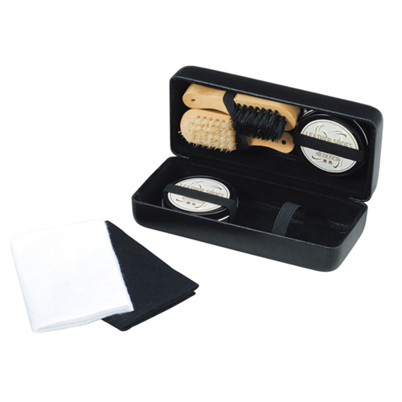
【提案書】
くつみがきセット(ハードケース入)
特徴
革靴を普段から履くビジネスマンへのギフト用などに最適なくつ磨きセットです。高級感のあるハードケースも高ポイント。名入れプリントも可能なため、オリジナルグッズ用にもおすすめです。
納期
納期スペース
仕様
素 材 ： PU・スチール・木・豚毛・綿
サイズ ： 70×158×47mm
包 装 ： 箱入 箱サイズ/72×162×50mm
備 考 ： 内容/ブラシ2ヶ・クロス2枚・靴クリーム(無色・黒)
お見積
お見積りスペース

Slide 32
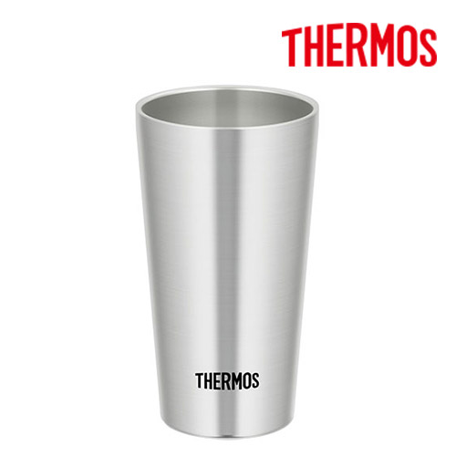
【提案書】
サーモス 真空断熱タンブラー 300ml
特徴
非常にシンプルなデザインのため、名入れプリントするオリジナルデザインもよく映えてオシャレな300mlタンブラー。外側が熱くならず、結露もしにくいため使い勝手は抜群です。
納期
納期スペース
仕様
サイズ ： 幅70×奥行70×高さ125mm
容 量 ： 300ml
重 量 ： 100g
機 能 ： 保温・保冷
お見積
お見積りスペース

